Slide 1
LUYỆN TỪ VÀ CÂU
LUYỆN TẬP VỀ ĐỘNG TỪ
LỚP 4
SA

Slide 2
SA
KIỂM TRA BÀI CŨ
SA

Slide 3
SA
Xác định động từ có trong đoạn văn sau:
Những mảnh lá mướp to bản đều cúp uốn xuống để lộ ra cánh hoa màu vàng gắt. Có tiếng vỗ cánh sè sè của vài con ong bò đen bóng, bay rập rờn trong bụi cây chanh.
cúp uốn
vỗ
bay
SA

Slide 4
SA
LUYỆN TẬP
Bài 2: Em chọn từ nào trongngoặc đơn (đã, đang, sắp) để điền vào chỗ trống:
a. Mới dạo nào những cây ngô non còn lấm tấm như mạ non. Thế mà chỉ ít lâu sau, ngô …… biến thành cây rung rung trước gió và nắng.
đã
b. Sao cháu không về với bà
Chào mào ........ hót vườn na mỗi chiều
Sốt ruột, bà nghe chim kêu
Tiếng chim rơi với rất nhiều hạt na
Hết hè, cháu vẫn ……… xa
Chào mào vẫn hót, mùa na ……….. tàn.
đã
đang
sắp
SA

Slide 5
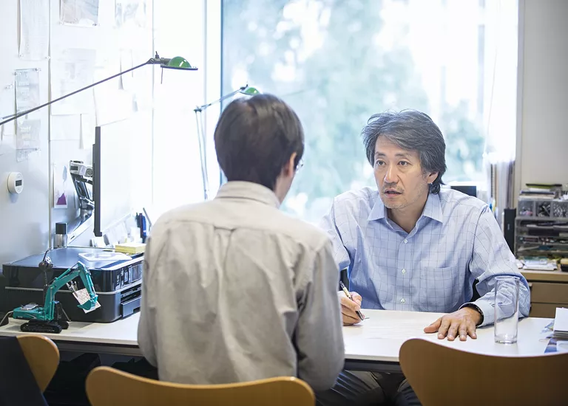
SA
Bài 3. Trong truyện vui sau có nhiều từ chỉ thời gian không đúng. Gạch dưới các từ này và viết lại cho đúng
Một nhà bác học đã làm việc trong phòng. Bỗng người phục vụ đang bước vào, nói nhỏ với ông:
- Thưa giáo sư, có trộm lẻn vào thư viện của ngài.
Giáo sư hỏi:
- Nó sẽ đọc gì thế?
SA

Slide 6
Bỏ “đang”
Thay “đã” bằng “đang”
vì người phục vụ đi vào
phòng rồi mới nói nhỏ
với giáo sư
vì nhà bác học đang
làm việc trong phòng.
Bỏ “sẽ”
Truyện đáng cười ở chỗ
vị giáo sư rất đãng trí
vì tên trộm đã vào
phòng rồi

Slide 7
01
đang
Một nhà bác học đã làm việc trong phòng.
Bỗng người phục vụ đang bước vào, nói nhỏ với ông:
02
Nó sẽ đọc gì thế?
03
đang
Nó sẽ đọc gì thế?

Slide 8
CỦNG CỐ
TRÒ CHƠI
ÚP LY

Slide 9
1
2
3
4
Bắt đầu
đã
đang
sắp
đã - đang
Notes:
HS CHỌN LY XONG THÌ CẦN ĐẶT CÂU CÓ CHỨA TỪ ĐÓ.

Slide 10
1
2
3
4
sắp
đã - đang
đang
đã

Slide 11
CHÀO TẠM BIỆT

